Slide 1
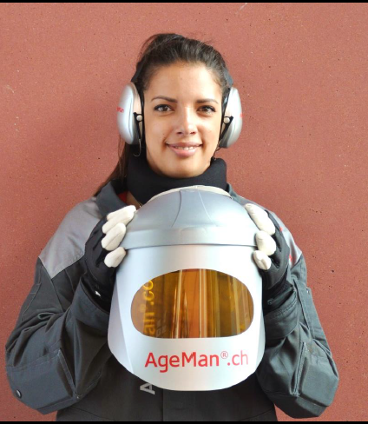
Rozšíření přednáškových a cvičebních materiálů v oblasti Gerontologie/Gerontotechnologie
IP2023

Slide 2
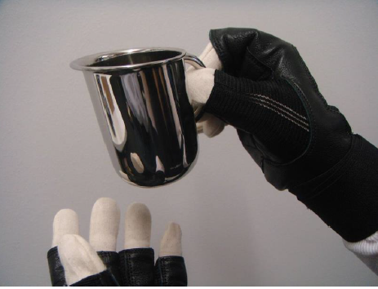
Stav před projektem
Téma gerontologie/gerontotechnologie - a tím i speciální potřeby seniorů, pokud jde o technologie - nebylo v oboru IKZ integrováno do žádného předmětu
Obsah předmětu AZI obsahoval některá opakující se témata, která již byla probírána v jiných předmětech
Cíle projektu
Zvyšování povědomí studentů o fyzických omezeních seniorů
Vytvořit porozumění prostřednictvím své vlastní zkušenosti
Praktická cvičení poskytují úvod do teoretického zpracování tématu v přednášce

Slide 3
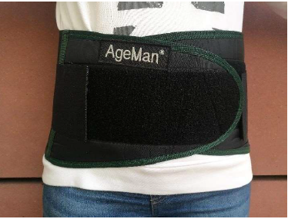
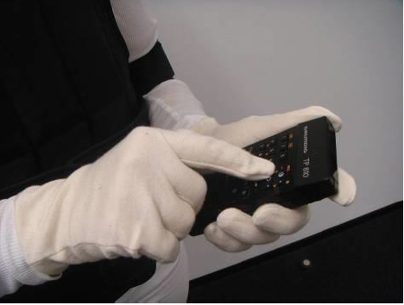
Indikatory
4x nové vytvořené úlohy v ČJ
4x nové vytvořené úlohy v AJ
1x mat. na propagaci v ČJ
1x mat. na propagaci v AJ
využití studenty 100%

Slide 4
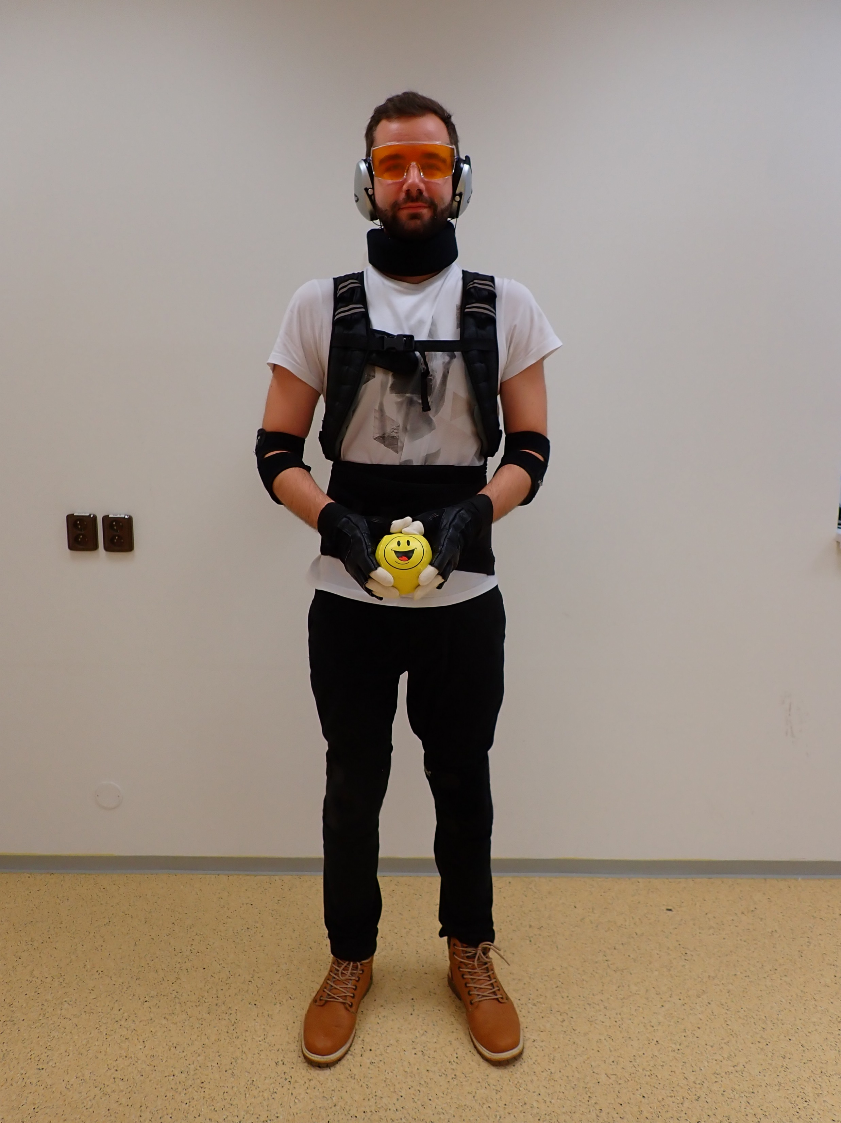
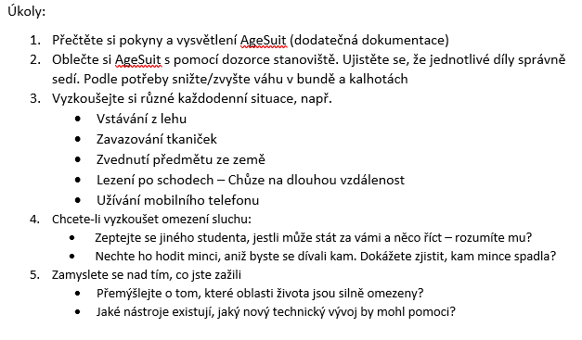
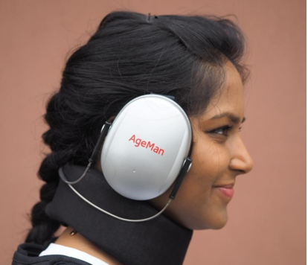
Úloha č. 1 – Age Suit

Slide 5
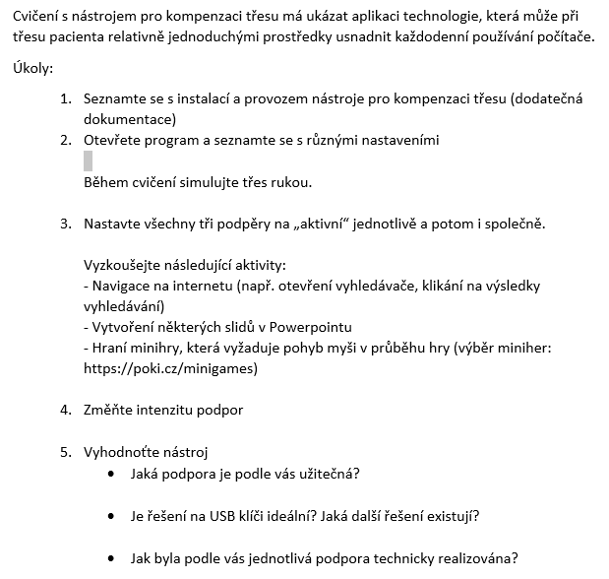
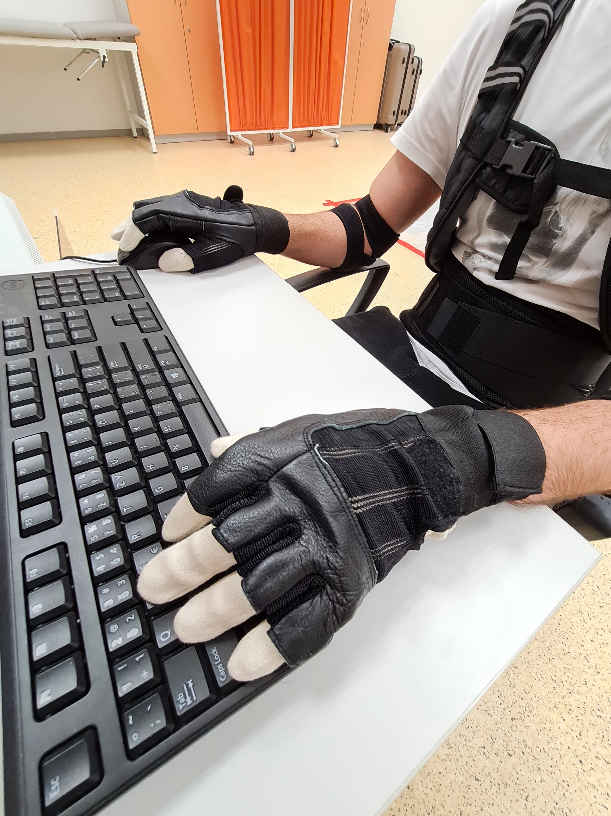
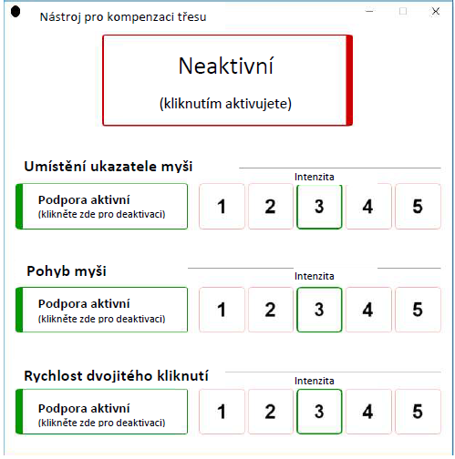
Úloha č. 2 – Tremor-kompensační-nástroj

Slide 6
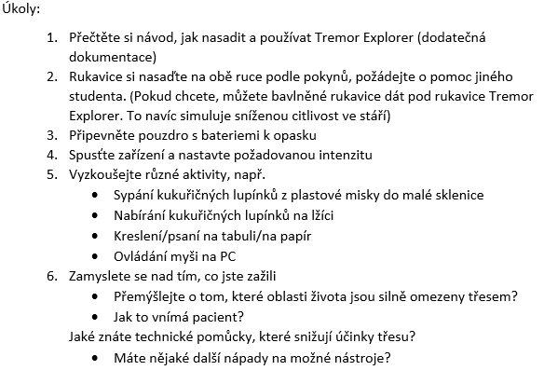
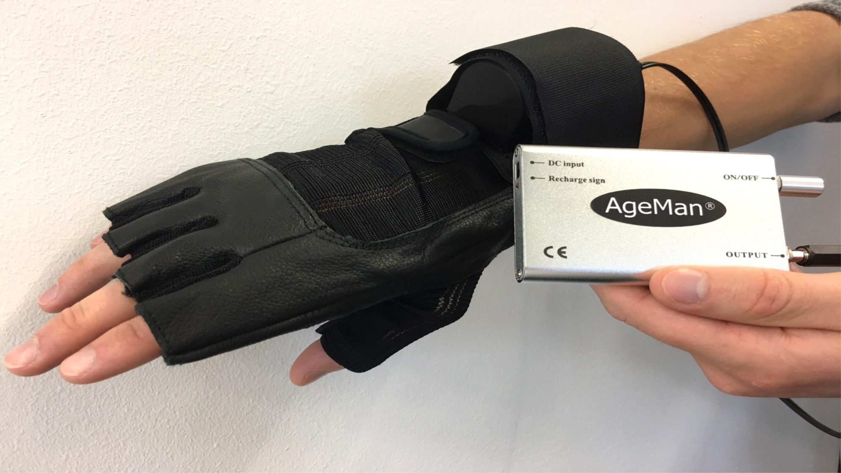
Úloha č. 3 – tremor simulátor Tremor Explorer

Slide 7
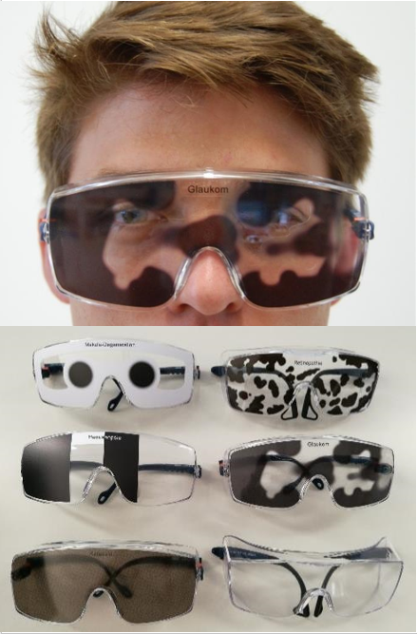
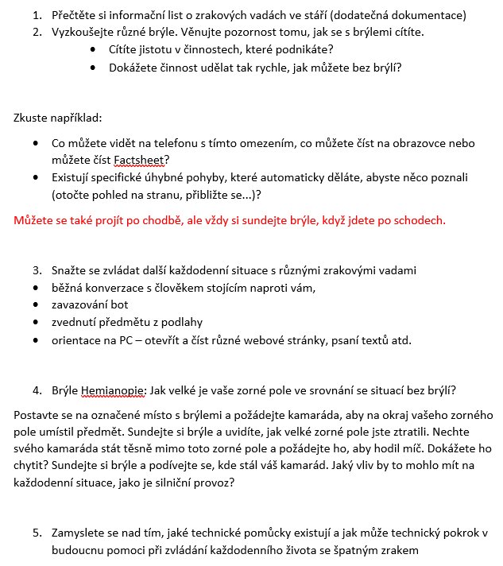
Úloha č. 4 – oční vady ve staří

Slide 8
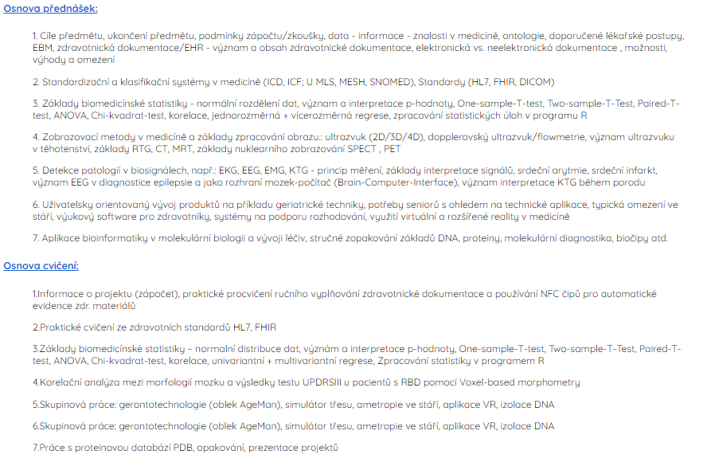
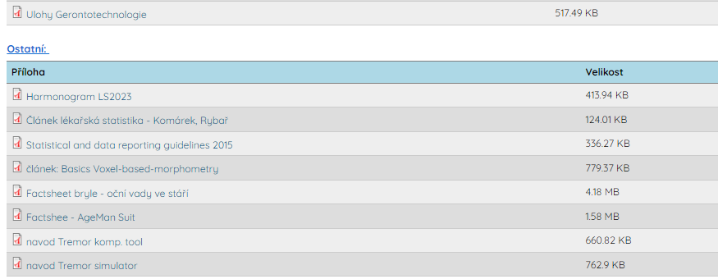
Gerontotechnologie ve
vyuce
Datumy přednášky/cvičení IKZ 2.roč F7PBKAZI-I
25.04.2023/09.05.2023/23.05.2023
Studenti procházeli projektovými stanovišti ve skupinách po dvou na principu rotace
Série cvičení byla rozšířena o přednášku na dané téma
Datumy cvičení BMT+IKZ 1.roč F7PBBKT+ F7PBKKT
10.10.2023/16.10.2023

Slide 9
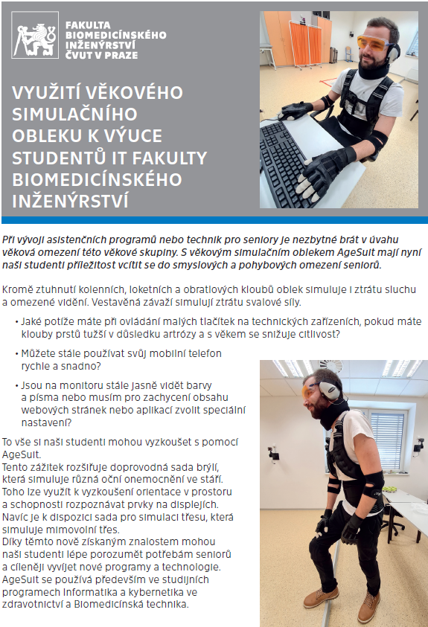
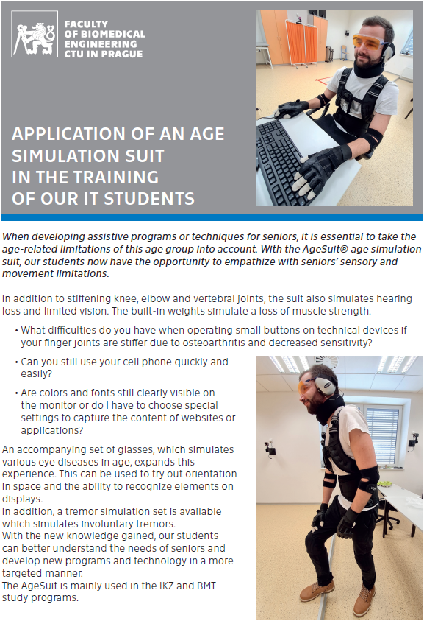
Propagační materialy
Tvorba dvou brožur ve spolupráci s propagačním oddělením fakulty

Slide 10
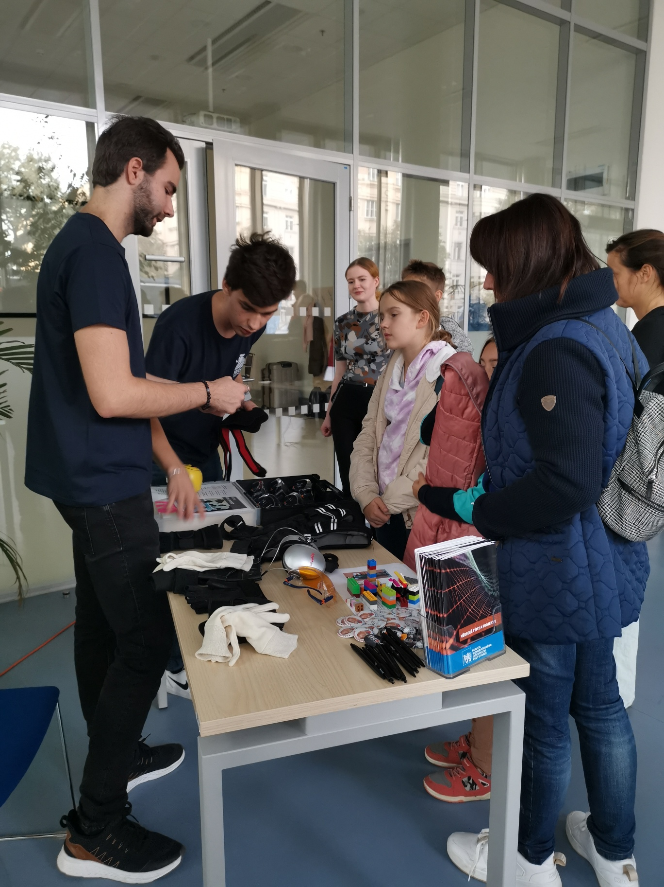
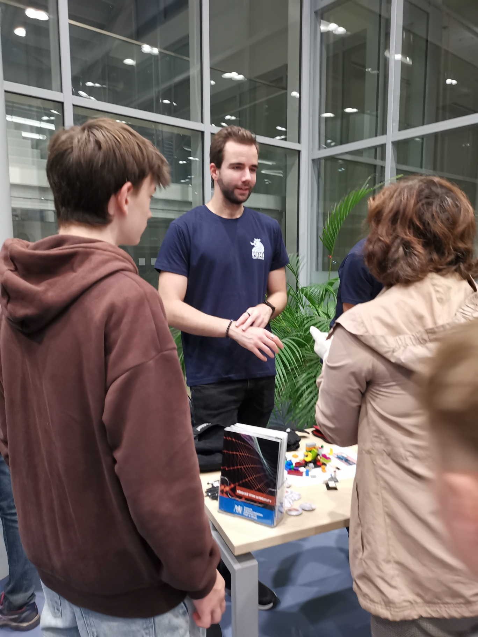
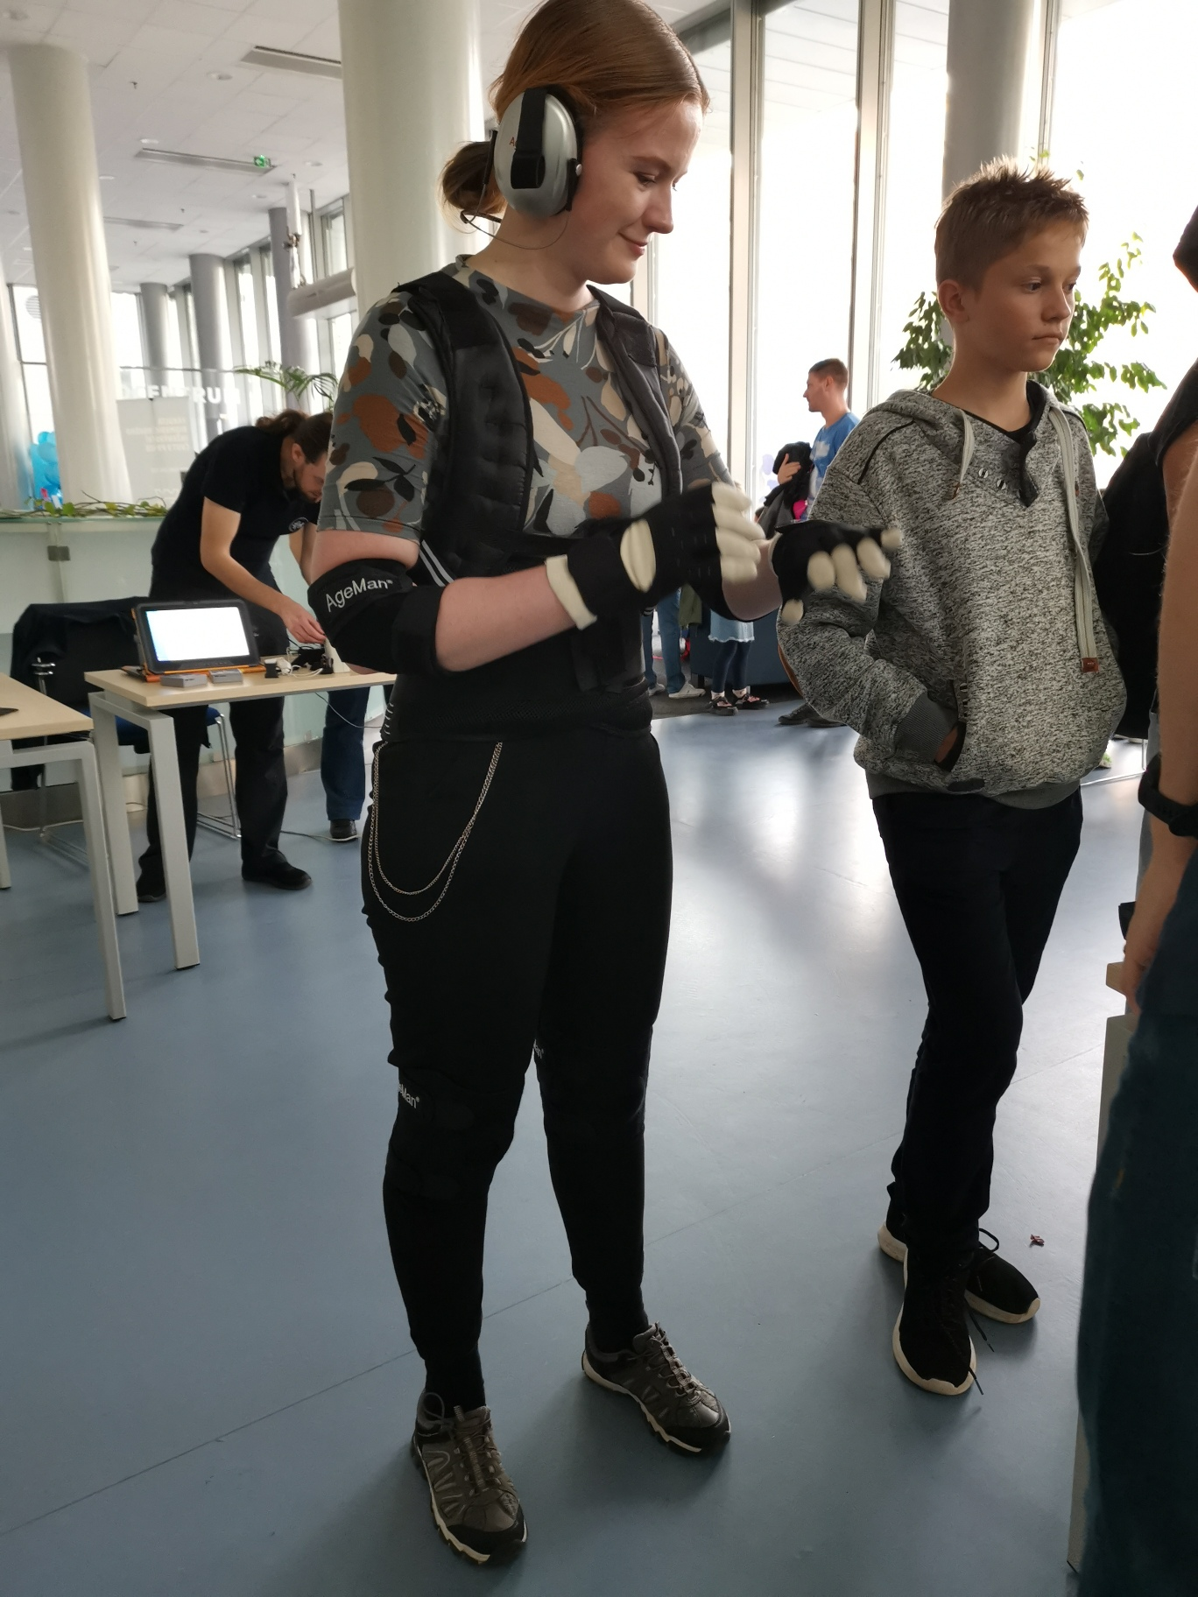
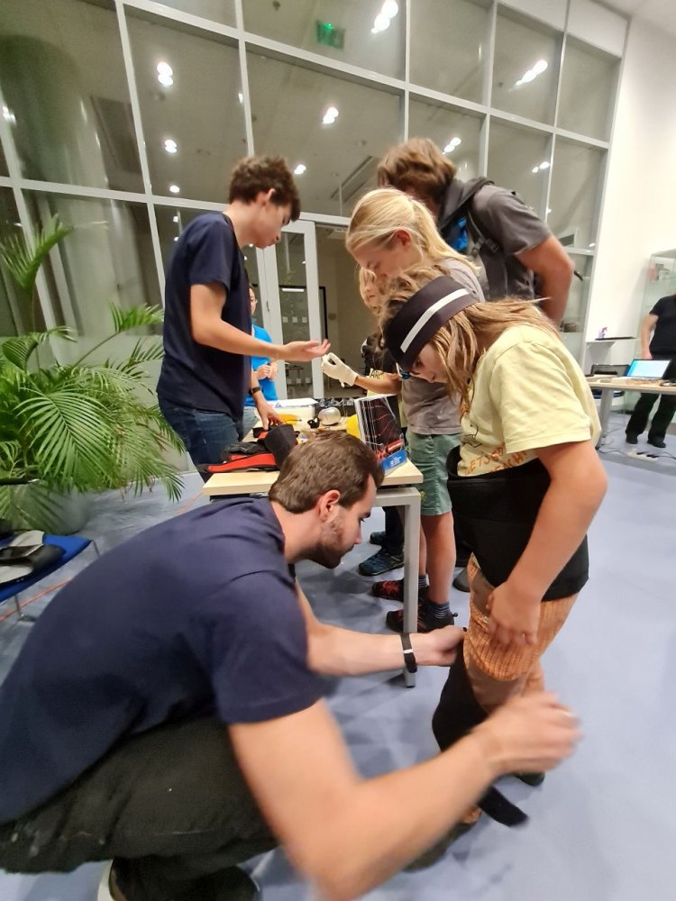
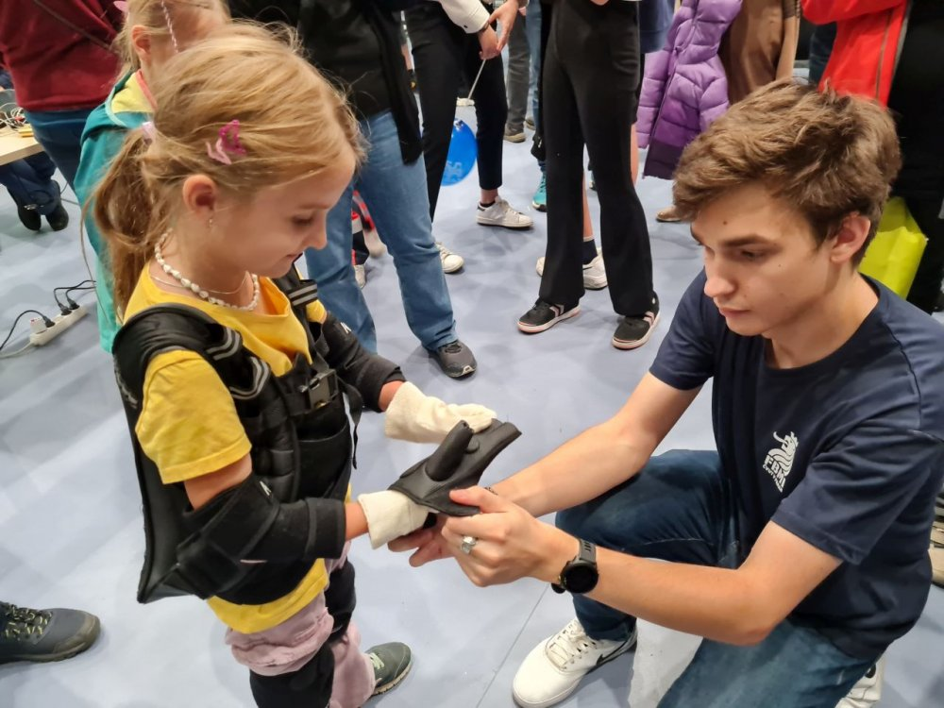
Propagační akce
Noc vědců 06.10.2023
Různé představení oborů/fakulty studentům

Slide 11
Vyčerpání finanční prostředky
 | naplánovano | vyčerpano | zbylo
Materiál | 110.000,00 CZK | 105.341,27 CZK | 4.658,73 CZK
Služby | 2.000,00 CZK | 799,46 CZK | 1.200,54 CZK
Stipendia | 15.000,00 CZK | 15.000,00 CZK | 0 CZK
Byly zakoupeny:
AgeManSuit®
Brýle, které simulují zrakové postižení související s věkem
Tremorsimulátor
Tremorkomepensační program

Slide 12
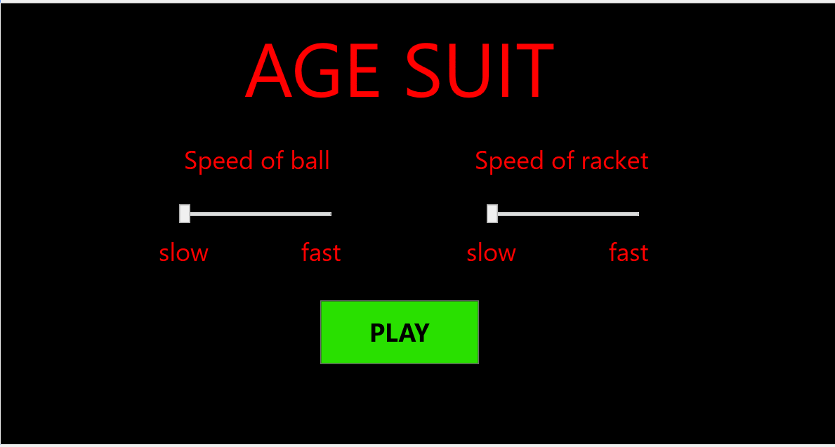
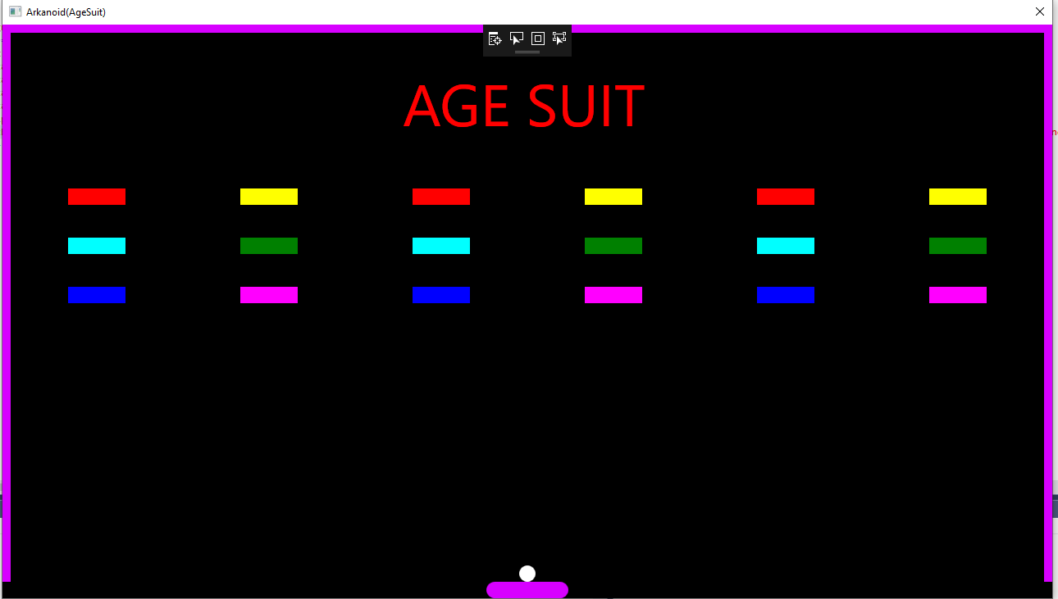
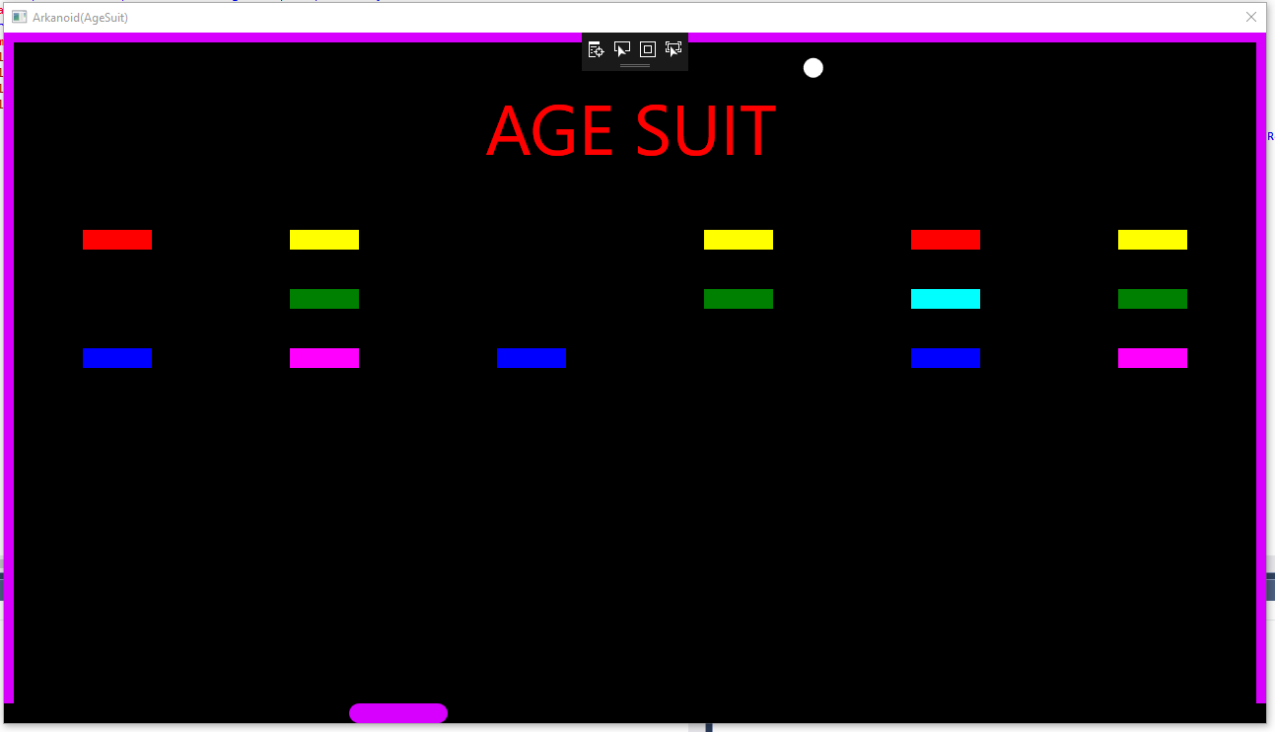
Schválené změný v projektu
1.200,54CZK z služba do stipendia
4.658,73CZK z materiál do stipendia
Tyto prostředky byly vyplaceny rovným dílem 2 studentům z oboru Informatika a kybernetika ve zdravotnictví které vytvořili v rámci projektu aplikace na podporu výuku který proběhl s nakoupením AgeSuitem a příslušenstvím.

Slide 13
Souhrn projektu
Zvyšování povědomí studentů o fyzických omezeních seniorů
Vytvořit porozumění prostřednictvím své vlastní zkušenosti
Praktická cvičení poskytují úvod do teoretického zpracování tématu v přednášce
Byly splněn všechny indikatory
Projekt bylo studentům velice pozitivně hodnocen
V budoucnost využiti zakoupených prostředků na propagačních akcích

Slide 14
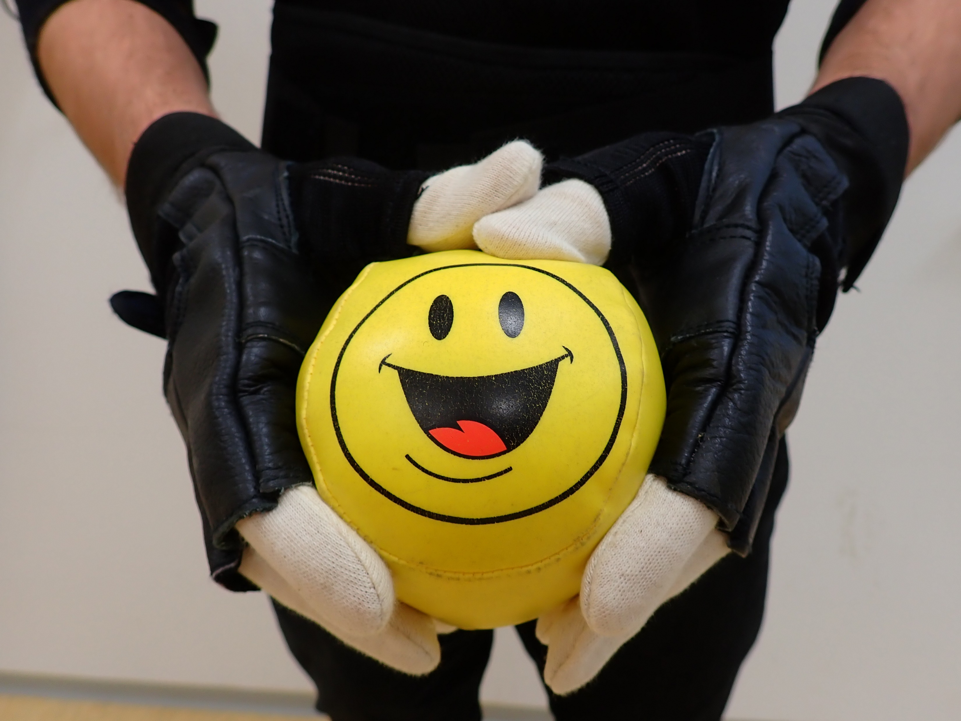
Děkují za pozornost

